Slide 1
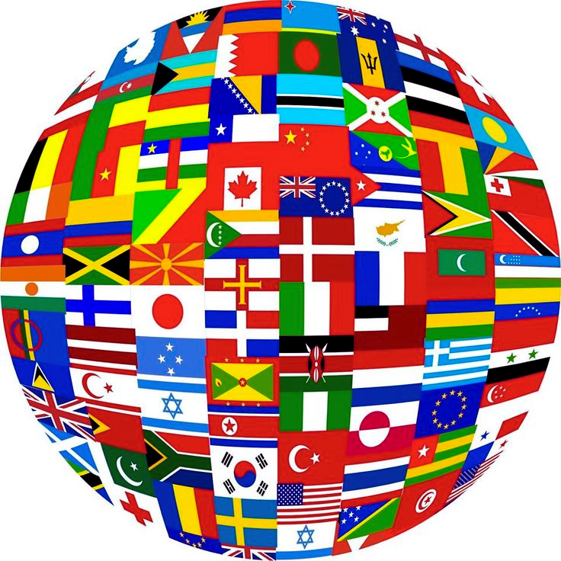




HOLA
DIA DUIT
HALLO
GCC
CIAO
مرحبا
FLAG
HELLO
CZEŚĆ
DAY
ВІТАЮ
BUNA
YSVEIKI
MERHABA
HEJ
ЗДРАВСТВУЙТЕ
BONJOUR
こんにちは

